Slide 1

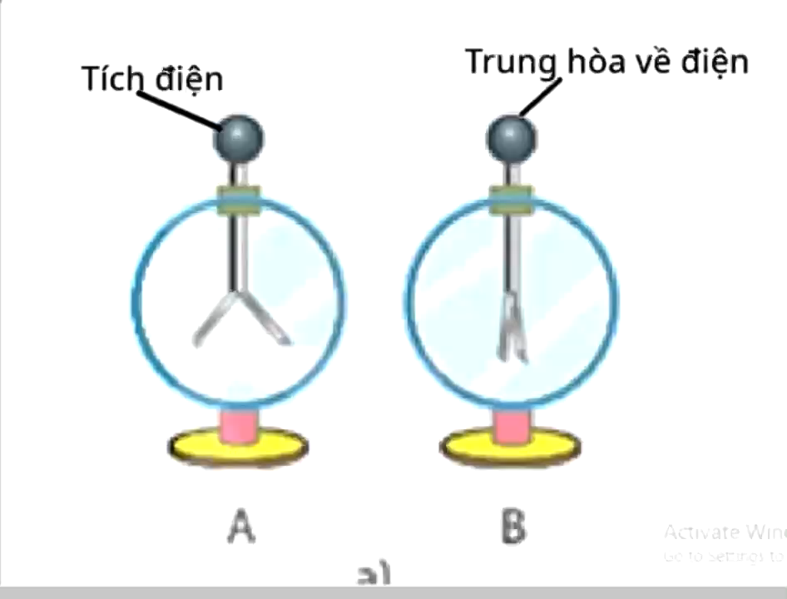
Thí nghiệm với 2 điện nghiệm
Tại sao hai lá kim loại của điện nghiệm B lại xòe ra?

Slide 2
NHIỆM VỤ HỌC TẬP Ở NHÀ
- Tìm hiểu về dòng điện.
- Tìm hiểu thế nào là vật dẫn điện, vật không dẫn điện.
- Tìm hiểu về dòng điện, nguồn điện có vai trò trong những vực nào? ( giao thông, xây dựng, y học,...)
- Nhóm 1: Tìm hiểu về các loại nguồn điện, nguồn điện được dùng trong dụng cụ nào?
- Nhóm 2: Tìm hiểu về máy phát điện.
- Nhóm 3: Tìm hiểu về một số thiết bị điện hay dùng.
- Nhóm 4: Tìm hiểu và chế tạo một nguồn điện đơn giản.

Slide 3





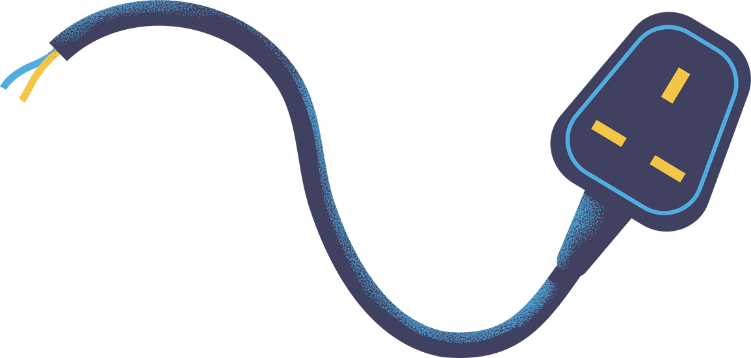
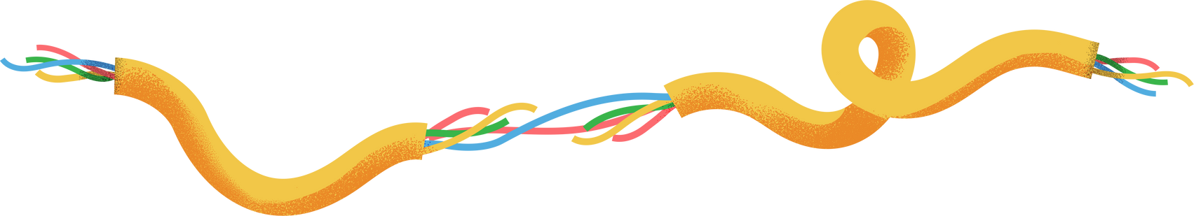
NGUỒN ĐIỆN
Nhóm 1

Slide 4



Thành viên nhóm 1:
STT | Họ và tên | Nhiệm vụ | Mức độ hoàn thành
1 | Hoàng Khánh Ngân | Thuyết trình | Tích cực
2 | Đỗ Quốc Giang | Nguồn điện | Tích cực
3 | Lê Huy Long | Làm powerpoint | Tích cực
4 | Nguyễn Ngọc Lâm | Acquy | Tích cực
5 | Lê Hồng Hạnh | Pin | Tích cực
6 | Đào Thị Quỳnh | Pin Mặt Trời | Tích cực
7 | Lê Phương Vy | Hình ảnh | Tích cực
8 | Nguyễn Mạnh Long | Máy phát điện | Tích cực
9 | Ngyễn Trọng Tấn | Hình ảnh | Tích cực
10 | Nguyễn Thúy Hiền | Làn powerpoint | Tích cực

Slide 5
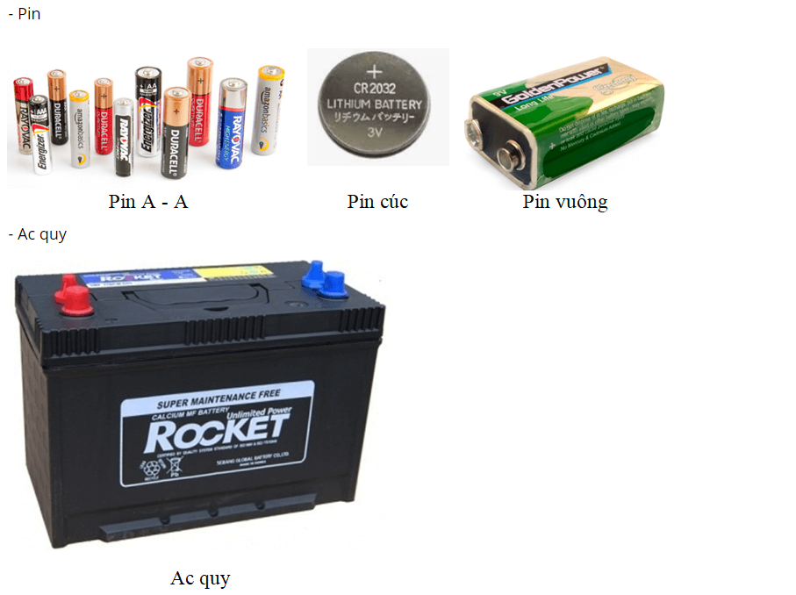
Tìm hiểu về nguồn điện
Nguồn điện là thiết bị có khả năng cung cấp dòng điện cho mạch điện.

Slide 6
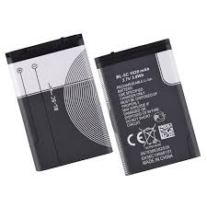
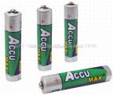
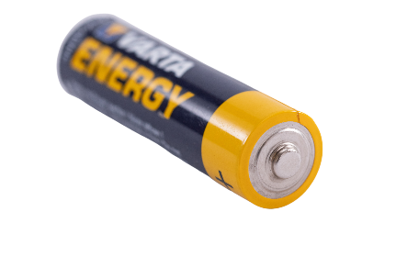
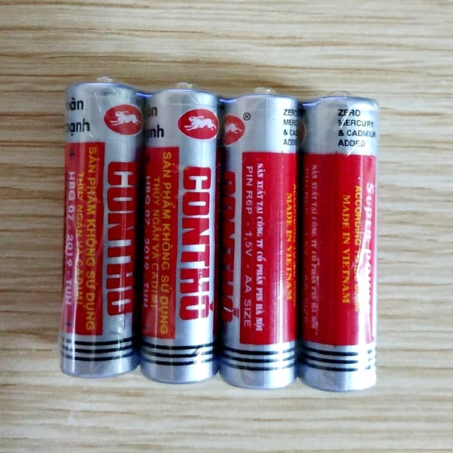
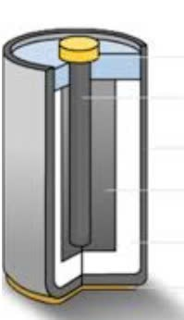
Pin
- Pin tạo ra điện bằng phản ứng hóa học giữa cực âm và cực dương.
- Pin thường được dùng trong điều khiển, míc, đồ chơi của trẻ em......

Slide 7
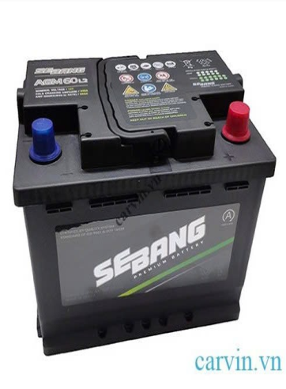
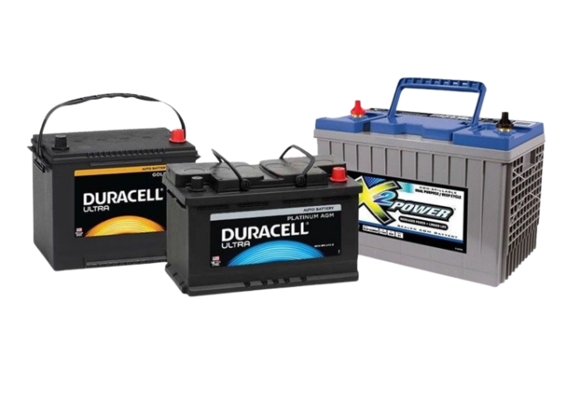
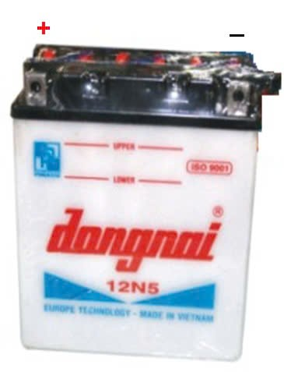
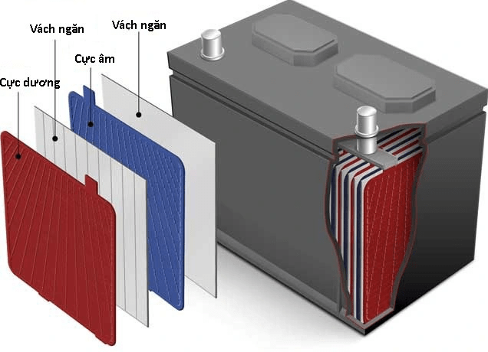
Ac quy
- Ac quy hoạt động dựa trên phản ứng ôxi hóa khử để lưu trữ và cung cấp dòng điện
- Ac quy được dùng trong rất nhiều các phương tiện giao thông như ô tô , xe máy, xe đạp điện,.....

Slide 8
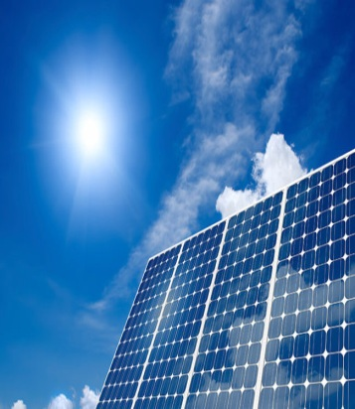
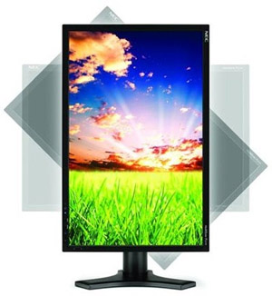
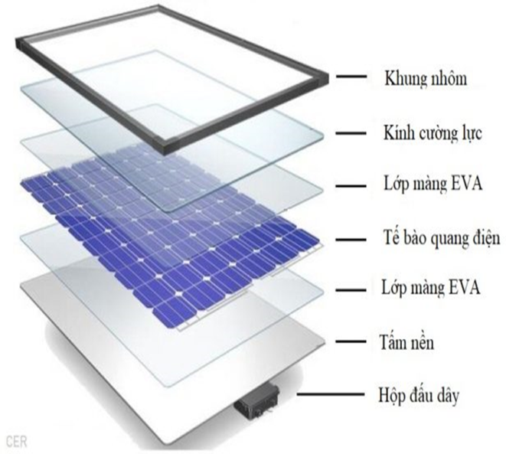
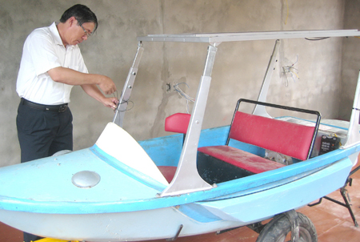
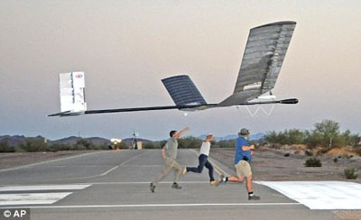
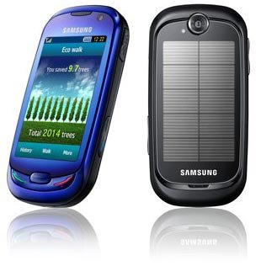
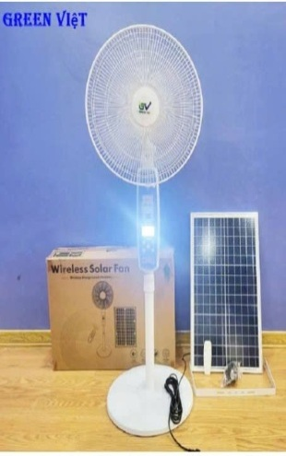
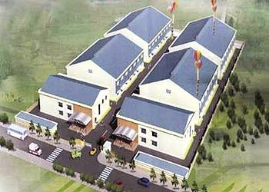
Pin mặt trời
Là thiết bị chuyển đổi ánh sáng mặt trời thành điện năng dựa trên hiệu ứng quang điện.
Ti vi dùng pin mặt trời
Tàu thủy chạy bằng pin mặt trời
Điện thoại di động dùng pin mặt trời
Máy bay chạy bằng pin mặt trời
Nhà máy
pin mặt trời

Slide 9
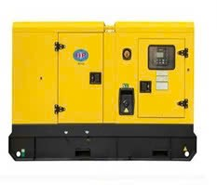
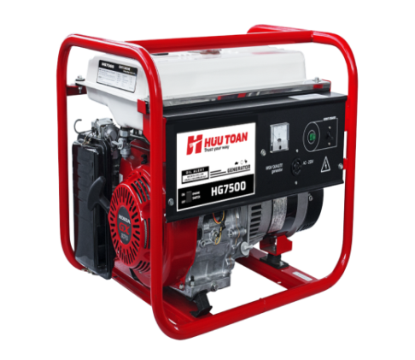
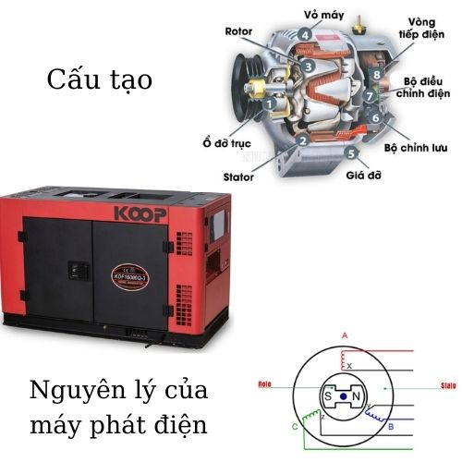
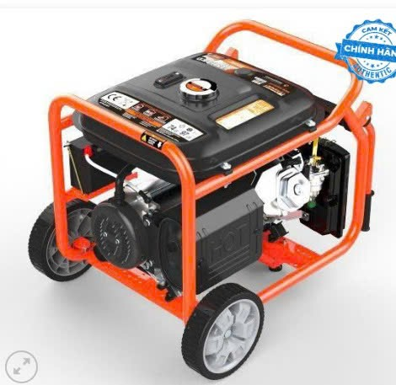
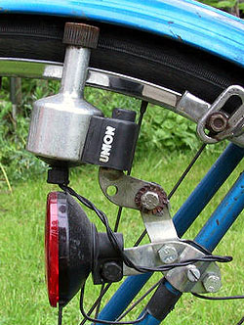
Máy phát điện
Máy phát điện hoạt động bằng cách quay nam châm để tạo ra dòng điện cảm ứng, giúp cung cấp điện cho thiết bị!
Máy phát điện Cummins 350KVA
Đi a mô xe đạp
Máy phát điện xăng dầu 3Kw-5Kw

Slide 10
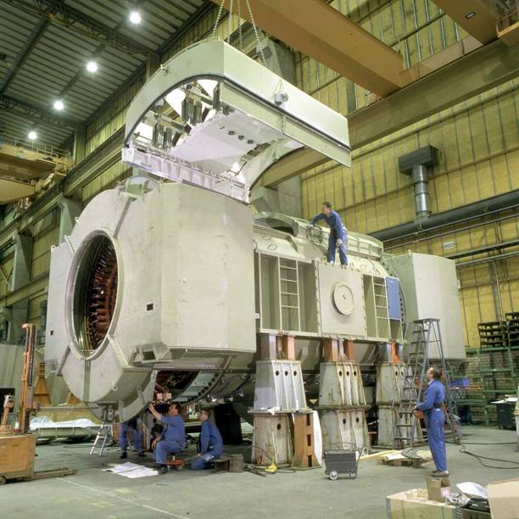
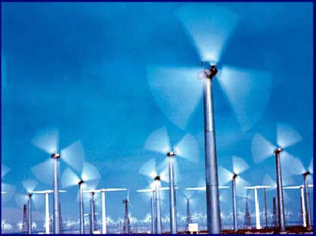
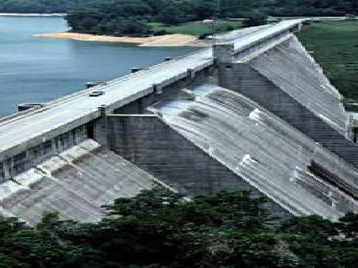
Nhà máy pin mặt trời
Nhà máy nhiệt điện
Điện gió
Thủy điện

Slide 11


EM XIN CẢM ƠN THẦY CÔ VÀ CÁC BẠN ĐÃ LẮNG NGHE

Slide 12

PHIẾU ĐÁNH GIÁ
HOẠT ĐỘNG NHÓM
Tiêu chí | Yêu cầu | Điểm | Nhóm 1 | Nhóm 2 | Nhóm 3 | Nhóm 4
Nội dung | - Nêu và chỉ ra được vật dẫn điện, vật không dẫn điện. - Trả lời được câu hỏi phản biện. - Cả nhóm cùng làm thí nghiệm. | 5
Trình bày | - Tự tin, nói to, rõ ràng. - Giải đáp thắc mắc tốt. | 2
Hình thức | - Chữ viết đẹp, dễ nhìn, sạch sẽ. | 1
Thời gian | - Hoàn thành thí nghiệm đúng thời gian. | 2
Tổng |  | 10

Slide 13
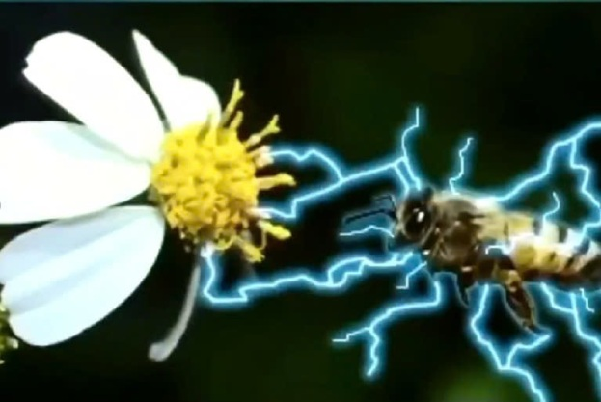
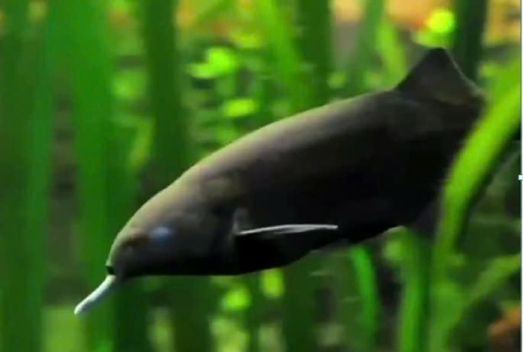
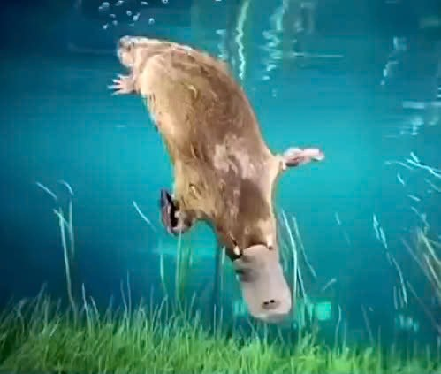
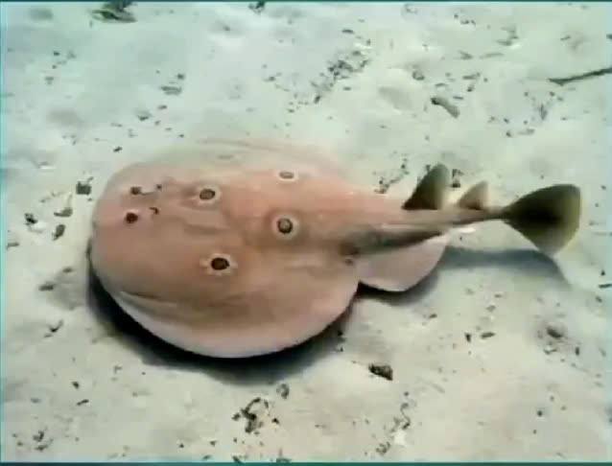
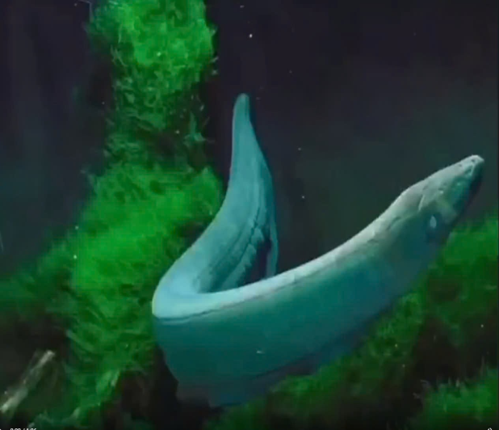
“ CÁC LOÀI ĐỘNG VẬT CÓ ĐIỆN”
ONG BẮP CÀY
CÁ MŨI VOI
THÚ MỎ VỊT
CÁ ĐUỐI ĐIỆN
CÁ CHÌNH ĐIỆN

Slide 14
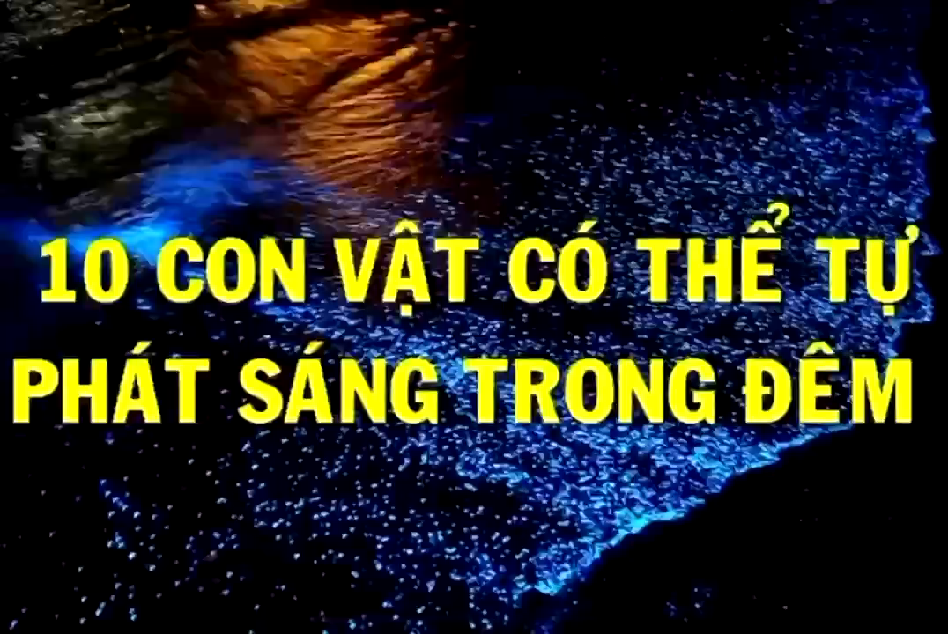
“CÁC LOÀI ĐỘNG VẬT
CÓ KHẢ NĂNG PHÁT SÁNG”

Slide 15



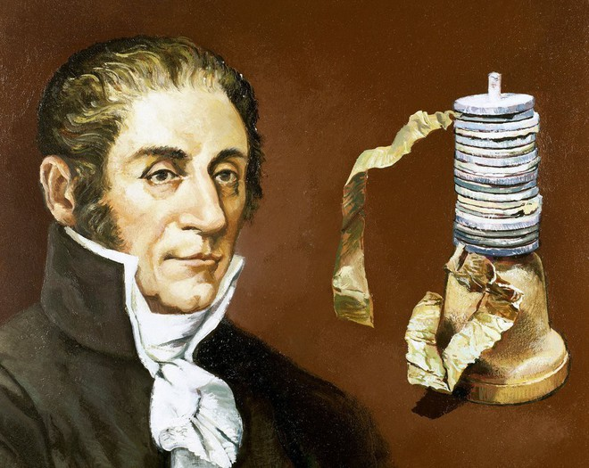


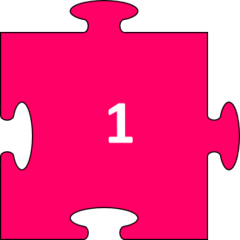




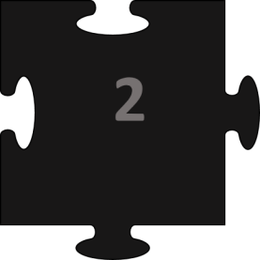
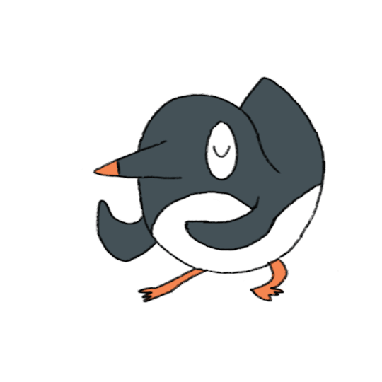

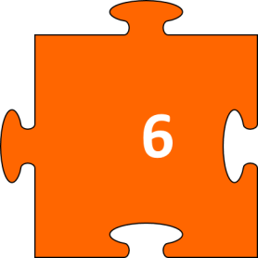


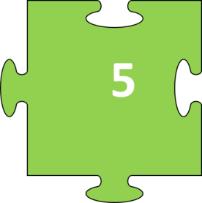



Picture

Slide 16
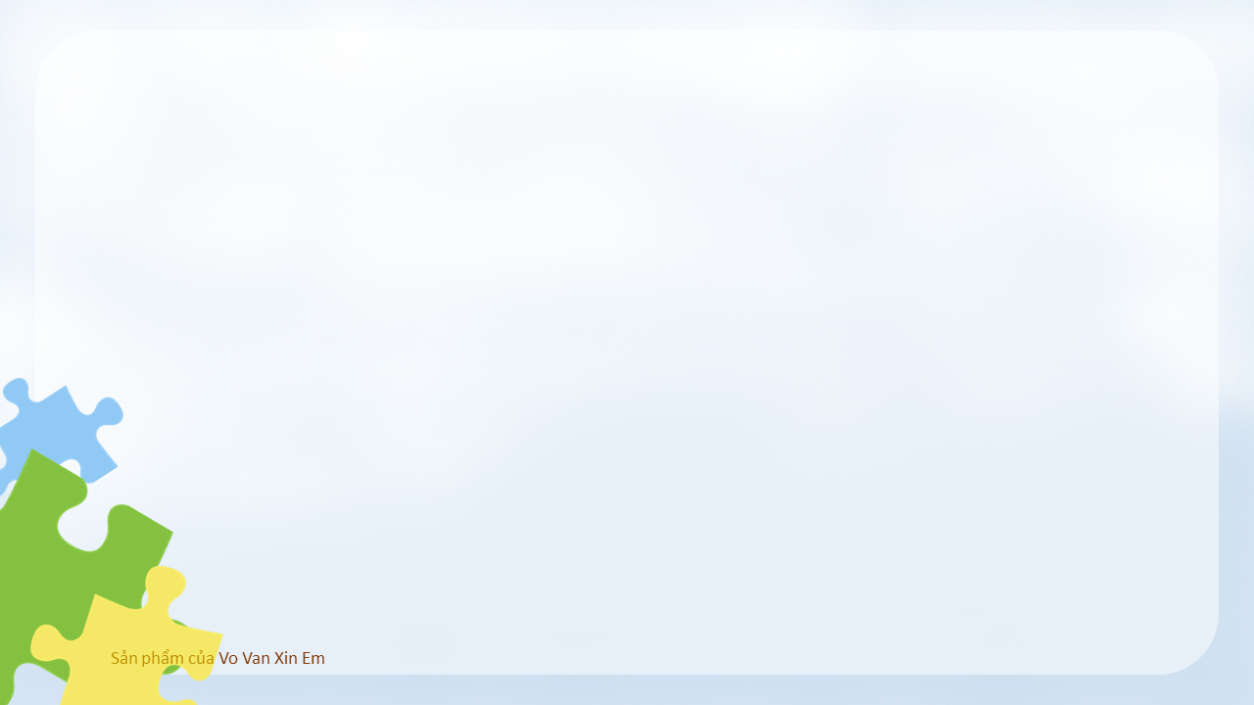

Kim loại dẫn điện vì
A. Trong kim loại có nhiều ion dương
B. Trong kim loại có các electron tự do chuyển động không ngừng
C. Kim loại cấu tạo từ nguyên tử
D. Các nguyên tử cấu tạo nên kim loại luôn chuyển động hỗn loan

Slide 17
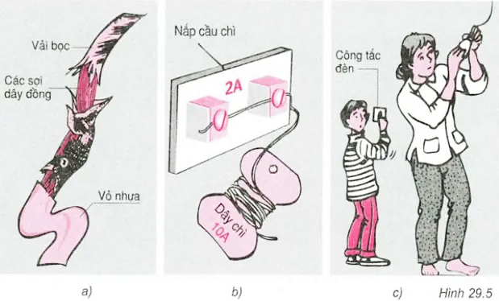
TÌNH HUỐNG
Có thể cậu bé này đang bật công tắc trong khi mẹ cậụ đang thay (hay sửa chữa) bóng đèn. Theo bạn tình huống này có an toàn về điện không?
A. Có
B. Không

Slide 18
CÂU ĐỐ
Thân em bằng thủy tinh trong, Có tim nhưng chẳng biết hồng biết yêu. Khi cần bật, sáng sớm chiều, Mất em là tối, hỏi là gì đây?
BÓNG ĐÈN

Slide 19
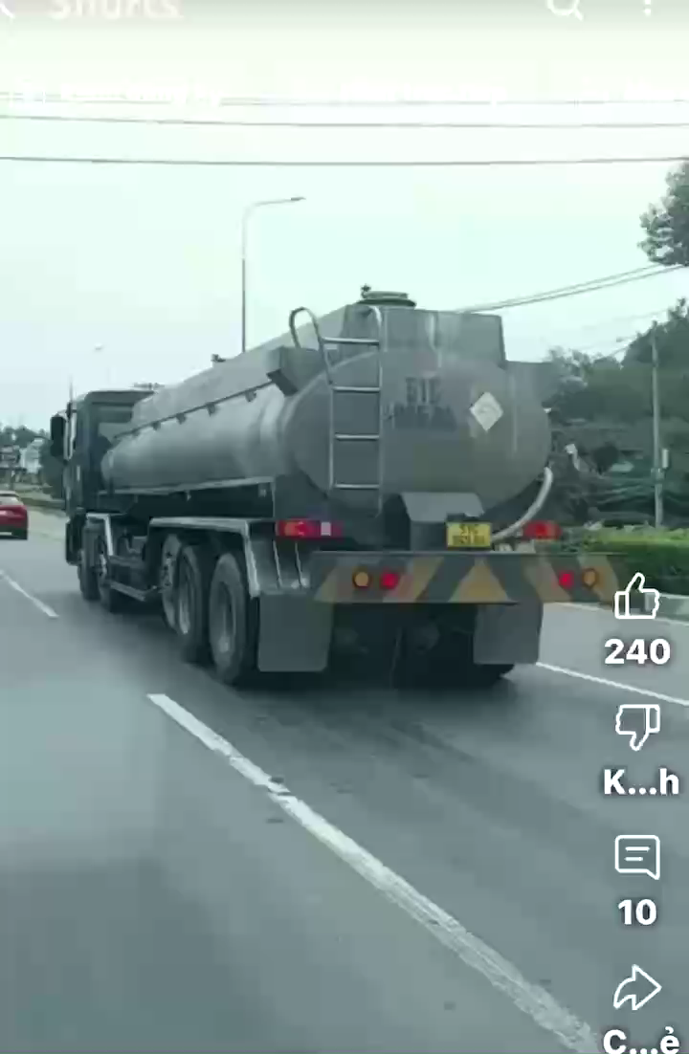
Tại sao xe chở xăng lại có một mẩu dây xích kéo lê khi di chuyển trên đường?

Slide 20
Loại hạt nào dưới đây chuyển động có hướng thì KHÔNG tạo thành dòng điện?
A. Các hạt mang điện tích dương
B. Các hạt nhân nguyên tử
C. Các nguyên tử
C. Các nguyên tử
D. Các hạt mang điện tích dương

Slide 21
Các vật nào sau đây là vật cách điện?
A. Thủy tinh, cao su, gỗ
A. Thủy tinh, cao su, gỗ khô
B. Sắt, nhôm, nhựa
C. Nước chanh, bút chì, đồng
D. Chén sứ, giấy bạc, cốc thủy tinh

Slide 22
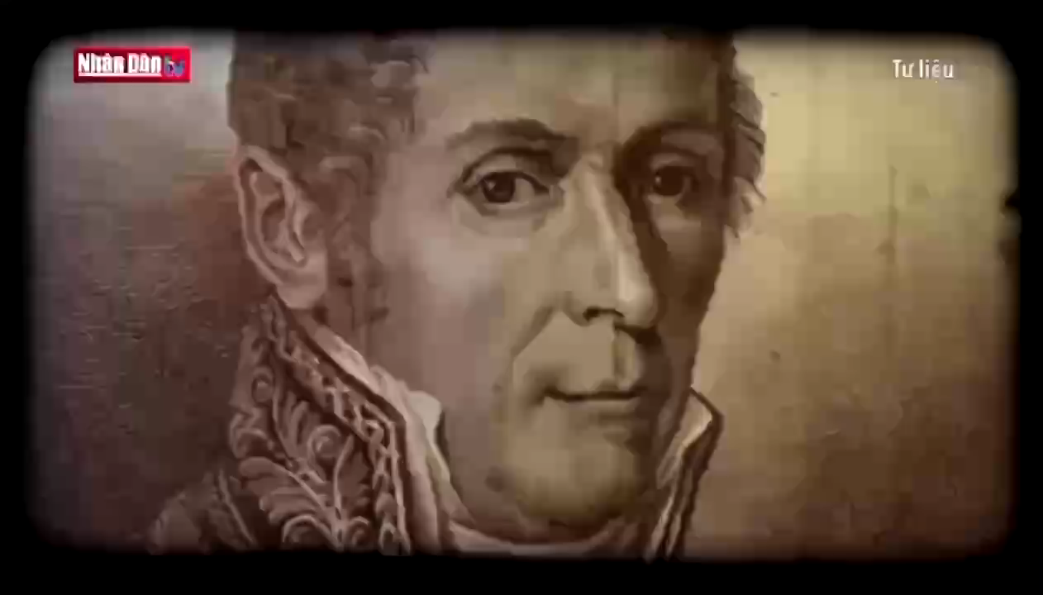
NHÓM 3: GIỚI THIỆU TIỂU SỬ CỦA VOLTA

Slide 23
NHÓM 3: GIỚI THIỆU TIỂU SỬ CỦA VOLTA

Slide 24
NHÓM 4: LÀM NGUỒN ĐIỆN TỪ HOA QUẢ

Slide 25

CHẤT DẪN ĐIỆN
Bạc, đồng, vàng, nhôm, sắt,
Thuỷ ngân, than chì,
Các dung dung dịch a xít, kiềm, nước bình thường
………………………………………
CHẤT CÁCH ĐIỆN Ở ĐIỀU KIỆN BÌNH THƯỜNG
Nước nguyên chất, không khí, gỗ khô
Chất dẻo, nhựa, cao su
Thuỷ tinh, sứ
Có thể em chưa biết

Slide 26
“ GIA ĐÌNH NHÀ ĐIỆN - AN TOÀN LÀ TRÊN HẾT”
Nghe vẻ nghe ve Nghe vè gia đình nhà điện * Bố là dòng điện chạy nhanh Mẹ là nguồn điện dẻo dai mỗi ngày Bố đi có hướng rõ ngay Mẹ luôn cung cấp, chẳng ngày nào quên. * Con là vật dẫn chẳng quên Kim loại sáng bóng, chạy bền, chạy nhanh Nhôm, đồng, sắt thép vững vàng Dẫn dòng điện chạy, giúp người giúp ta. | * Bạn con cách điện hiền hòa Nhựa, cao su, sứ… ở nhà thật ngoan Không cho điện chạy lang thang Bảo vệ tất cả, chẳng màng hiểm nguy. * Điện thì có ích muôn phần Nhưng mà nguy hiểm chẳng cần đùa đâu! Không sờ ổ cắm, chớ liều, Dây hở, nước đổ – tránh xa ngay nào! * Sử dụng điện, nhớ làm sao Tắt khi không dùng, tiết kiệm từ nay Bố mẹ chỉ bảo hằng ngày An toàn, tiết kiệm Cả nhà cùng vui! (3)

Slide 27
HƯỚNG DẪN CHUẨN BỊ Ở NHÀ
- Về nhà các em học bài, làm bài theo sách bài tập 22.1; 22.2; 22.5.
- Tìm hiểu về công dụng của một số thiết bị dùng để bảo vệ mạch điện, đồ đùng điện.
- Tìm hiểu về một số dụng cụ dùng để đo lường trong mạch điện.
- Nhóm 1: Tìm hiểu về mạch điện, nêu đặc điểm của mạch điện cơ bản.
- Nhóm 2: Tìm hiểu về công dụng của mạch điện.
- Nhóm 3: Tìm hiểu về một số thiết bị điện hay dùng.
- Nhóm 4: Tìm hiểu về cách lắp mạch điện.

Slide 28
